Slide 1
第四章 方阵的特征值与特征向量
· §4.1 方阵的特征值与特征向量
· §4.2 相似矩阵
· §4.3 实对称矩阵的对角化
矩阵特征值与特征向量是线性代数中的核心概念，它们不仅在数学理论中占据重要地位，也在其他众多领域有着广泛应用. 比如在经济学模型中，它们可以分析系统的稳定性和增长趋势；在机器学习、数据挖掘等领域，它们可以用来进行数据降维、主成份分析等操作；在风险评估领域，它们可以用来计算风险暴露，评估资产组合的多样性以及估计资产组合的相关性.

Slide 2
§4.1 矩阵的特征值与特征向量的概念
引例 矩阵与向量的乘法 设
二元实向量 ₁， ₂ 的像 A ₁，A ₂
是原像的倍数.
₃ 与A ₃ 就 不 具有这个性质.

Slide 3
一、矩阵的特征值与特征向量的概念
定义 4.1.1 设 A 是 n 阶矩阵，如果存在数 λ 和非零列向量 α ，使得
Aα = λα，
则称 λ 称为方阵 A 的特征值， α 称为 A 的属于特征值 λ 的特征向量.
从几何意义上讲，特征向量α是在A的左乘作用下保持在同一条直线上的向量，当时λ>0，与α保持同向；当λ<0时，与α反向；当λ=0时，Aα为0.

Slide 4
例 4.1.1 设α 是 A 的属于特征值 λ₀ 的特征向量，证明：对于任意一非零常数k，kα也是A的属于特征值λ₀的特征向量.
证 由已知,α 为A的属于特征值λ₀ 的特征向量，则Aα=λ₀α. 又k为非零常数，则kα为非零向量且，Akα=kAα=kλ₀α=λ₀(kα).因此由特征值定义知kα也是A的属于特征值λ₀的特征向量.

Slide 5
矩阵的特征值的重要性质:
性质1: 设 λ 是矩阵 A 的特征值, 则
(1) b+λ 是 bE+A 的特征值(b为任意常数)；
(2) cλ 是 cA 的特征值( c是任意常数),
(3) λ^{k} 是 A^{k} 的特征值( k是正整数),
(4) 当 A 可逆时, λ⁻¹是 A⁻¹的特征值;
(5) 任给多项式
是 的特征值;
(6) 当λ≠ 0 时， 是 A*的特征值.

Slide 6
二、矩阵的特征值与特征向量的求法
为了进一步讨论矩阵 A 的特征值和特征向量的
计算方法，把定义公式 Aα = λα 改写成
(λ E – A) α = 0
即 α 是齐次线性方程组
(λ E – A) x = 0
的非零解.
由齐次线性方程组有非零解的充分必要条件是
|λ E – A| = 0
定理1 若 α₁ 和 α₂ 都是 A 的属于特征值 λ₀ 的特征向量, 则 当k₁, k₂ 是不同时为0的任意常数时，k₁ α₁ + k₂ α₂ 也是A的属于λ₀ 的特征向量. ( k₁, k₂ 是不同时为0的任意常数时， k₁ α₁ + k₂ α₂ ≠ 0)

Slide 7
特征多项式和特征方程的定义
定义 4.1.2 设 A = ( a_{i j} ) 为 n 阶方阵，矩阵 λ E – A 的行列式
称为 A 的特征多项式.
|λ E – A|= 0 称为 A 的特征方程.

Slide 9
例4.1.2：求矩阵 的特征值．
解：A 的特征多项式为
所以 A 的特征值为 λ₁ = 2i，λ₂ = -2i，其中i是虚数单位 ．
本例表明实方阵的特征值不一定是实数．

Slide 10
例4.1.3：求矩阵 的特征值和特征向量．
解：A 的特征多项式为
所以 A 的特征值为 λ₁ = 2，λ₂ = -5 ．
当 λ₁ = 2 时， 对应的特征向量满足方程组(A-2E)x=0
由
得同解方程x₁ =3x₂ ,求得基础解系为α₁ = (3,1)^{T}, 所以属于的λ₁ = 2的全部特征向量为c₁α₁, 其中c₁是不等于零的任意常数.

Slide 11
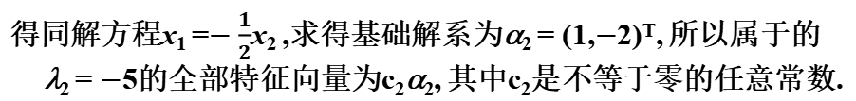
当 λ₂ = -5 时， 对应的特征向量满足方程组(A+5E)x=0。
由
得同解方程x₁ =$−\frac{1}{2}$x₂ ,求得基础解系为α₂ = (1,$−$2)^{T}, 所以属于的λ₂ = $−$5的全部特征向量为c₂α₂, 其中c₂是不等于零的任意常数.

Slide 12
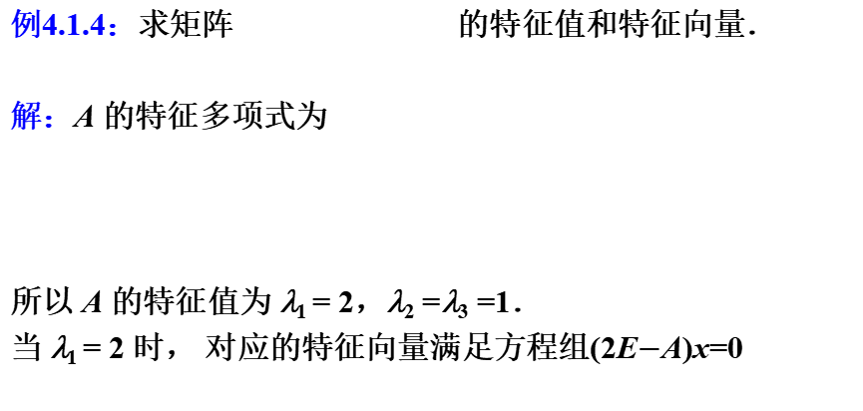

例4.1.4：求矩阵 的特征值和特征向量．
解：A 的特征多项式为
所以 A 的特征值为 λ₁ = 2，λ₂ =λ₃ =1．
当 λ₁ = 2 时， 对应的特征向量满足方程组(2E$−$A)x=0
由
得基础解系为α₁ = ($−$3,12,1)^{T}, 所以属于λ₁ = 2的全部特征向量为c₁α₁, 其中c₁是不等于0的任意常数.

Slide 13


当 λ₂ =λ₃ =1 时， 对应的特征向量满足方程组(E$−$A)x=0。
由
求得基础解系为α₂ = (1,$−$2,0)^{T},
得同解方程组
所以属于 λ₂ =λ₃ =1的全部特征向量为c₂α₂, 其中c₂是不等于0的任意常数.

Slide 14

例4.1.6：求矩阵 的特征值和特征向量．
解：A 的特征多项式为
所以 A 的特征值为 λ₁ = 2，λ₂ =λ₃ =1．
当 λ₁ = 2 时， 对应的特征向量满足方程组(A$−$2E)x=0.

Slide 15


由
得基础解系为α₁ = (1,1,1)^{T}, 所以属于λ₁ = 2的全部特征向量为c₁α₁, 其中c₁是不等于0的任意常数.
当 λ₂ =λ₃ =1 时， 对应的特征向量满足方程组(A$−$E)x=0。
由
得同解方程组x₁ =$−$x₂+x₃ , 求得基础解系为α₂ = ($−$1,1,0)^{T}, α₃ = (1,0,1)^{T},
所以属于 λ₂ =λ₃ =1的全部特征向量为c₂α₂+c₃α₃, 其中c₂,c₃不同时为0的任意常数.

Slide 16
2．特征值与特征向量的性质
定义4.1.3 方阵A=(a_{ij})的主对角元素之和a₁₁ +a₂₂+...+a_{nn}称为A的迹，记作 tr(A)。
性质4.1.2 若n 阶矩阵A = (a_{i j}) 的n 个特征值为λ₁,λ₂,☹, λ_{n}，则

Slide 17
性质4.1.2的证明
*证：设
(*)
= λ^{n} +c₁ λ^{n−1} +☹+ c_{k} λ^{n−k} +☹+ c_{n-1} λ+c_{n}
(*)式可表示为 2^{n} 个行列式之和,
其中展开后含 λ^{n−1}项的行列式有下面 n 个：

Slide 18
它们的和等于
− (a₁₁+ a₂₂+…+ a_{nn}) λ^{n−1}=
(*)式中不含 λ 的常数项为

Slide 19
所以，
由根与系数的关系及常数项相等，得
结论：
当det A≠0时, A的特征值全为非零数;
当det A=0时, A至少有一个零特征值.

Slide 20
练习 设三阶矩阵 A 的特征值为
设矩阵
试求: (1) B 的特征值; (2) | B |.
解
令
则 B 的特征值分别为:

Slide 24
练习 设矩阵
已知A的特征值为下列4组中的一组：
1,0,1; (B)1,1,2; (C) -1,1,2; (D) -1,1,1.
问是哪一组？
解 设A的全部特征值为
据上面的性质知，
由此可排除(A)，(B)，(D)，而(C)符合，所以选(C).

Slide 26
§4.2 相似矩阵
1. 相似矩阵的概念与性质
相似矩阵的基本性质：

Slide 29
矩阵A与B相似，我们接触到有四个必要非充分的条件：
矩阵A与矩阵B相似

Slide 30
例4.2.1 已知矩阵A与B相似，其中
则
解 由
得：
由
得：
从而解得：
方法二：也可以分别计算A,B特征值，再比较特征值

Slide 31
2. 矩阵可对角化的条件

Slide 36
矩阵对角化方法：

Slide 42
例4.2.4 设矩阵

Slide 43
由

Slide 44
例4.2.5 设
的一个特征向量为
解（1） 设 的与特征向量 相对应的特征值为 ，则有
，得
所以
因此

Slide 45
（2）由
知 有三重特征值
由于
可得
，所以齐次线性方程组
的基础解系中解向量个数为1，即 的属于 的线性无关的特征向量仅有一个，所以 不可对角化.

Slide 46
练习 设A是3阶方阵，已知向量
满足
（1）证明：A能与对角矩阵相似；
（2）求出A及A¹⁰⁰⁰.
解 （1）由题设知A有3个互异的特征值
所以A能与对角矩阵
相似.
（2）记

Slide 47
上面已经证明A能对角化，故
所以

Slide 49
可逆矩阵 P ，满足 P ⁻¹AP = Λ （对角阵）
?
定理4.2.5：
n 阶矩阵 A 和对角阵相似
当且仅当
A 有 n 个线性无关的特征向量
AP = PΛ
Ap_{i} = λ_{i} p_{i} (i = 1, 2, …, n)
推论4.2.2：如果 A 有 n 个
不同的特征值，则 A
和对角阵相似．
A 的
特征值
对应的
特征向量
其中

Slide 50
§4.3 实对称矩阵的对角化
一、实对称矩阵特征值的性质

Slide 51
二、实对称矩对角化方法
用正交矩阵将实对称矩阵对角化的步骤：

Slide 53
例4.3.1 设

Slide 56
例4.3.2 设

Slide 57
得 ，求得基础解系
将 正交化，取
再将 单位化，得

Slide 58
将 单位化，得
得 求得基础解系

Slide 60
练习 设

Slide 61
所以

Slide 62
练习 设

Slide 64
取
则有
所以

